Slide 1
VYHODNOTENIE
RÔZNI=ROVNÍ

Slide 2
REALIZÁCIA
DIZAJN MANUÁLU

Slide 3
DIZAJN MANUÁL

Slide 4
ONLINE TLAČOVÁ KONFERENCIA

Slide 5
POZVÁNKA

Slide 6
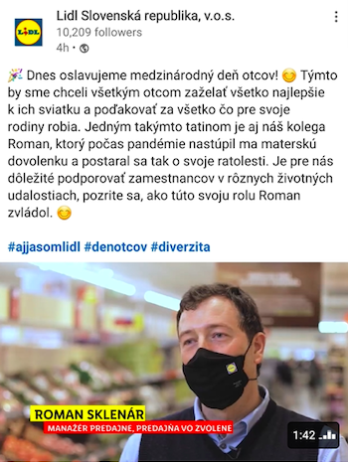
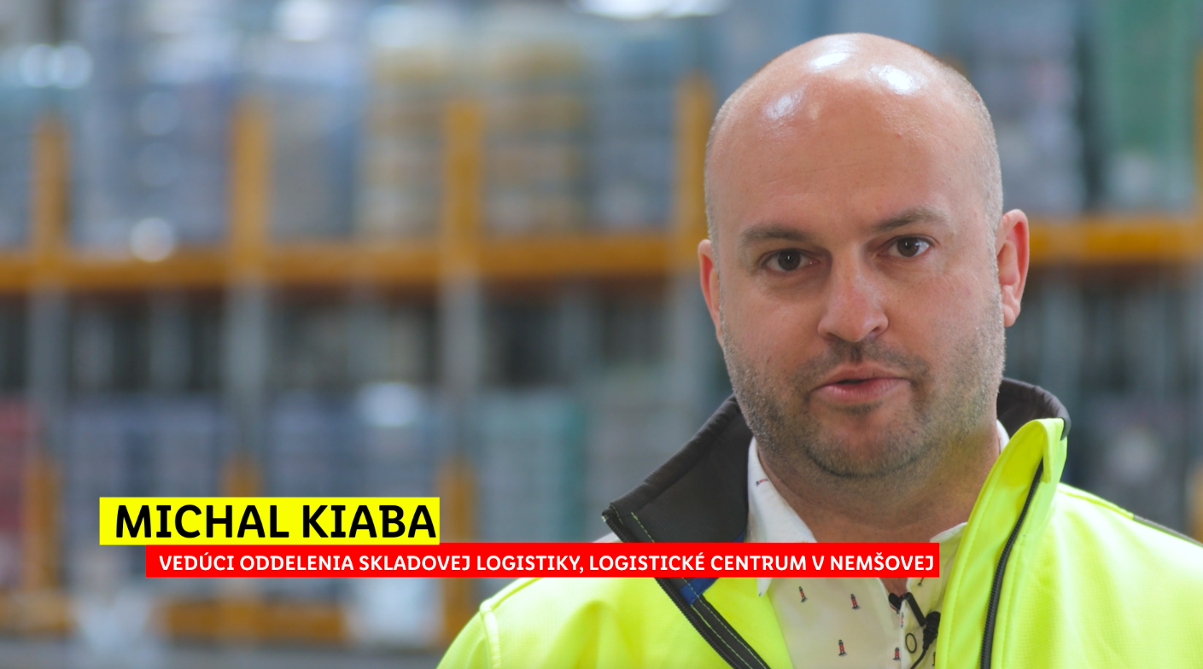
DIVERZITA V LIDL PRAXI – VIDEÁ

Slide 7
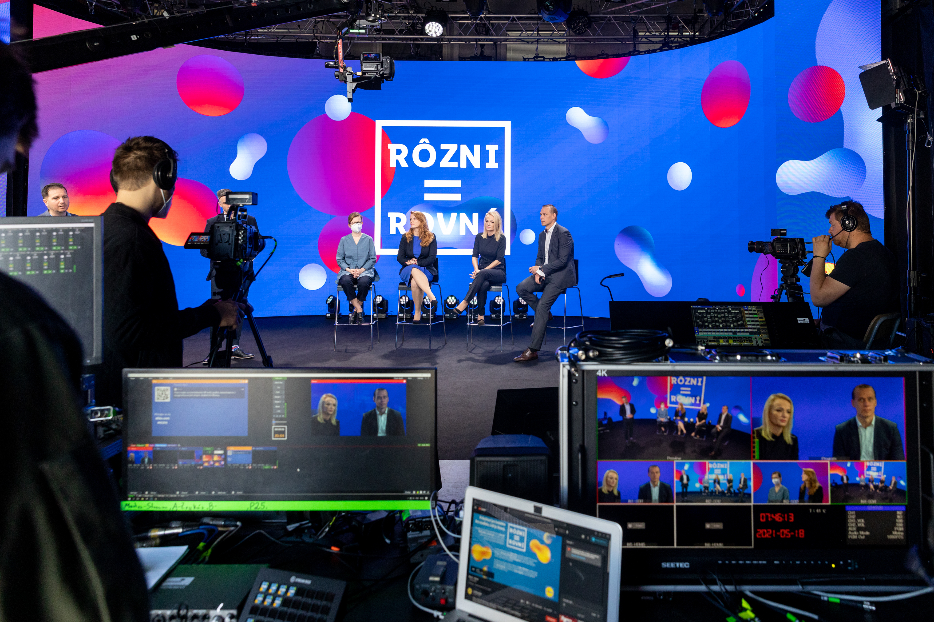
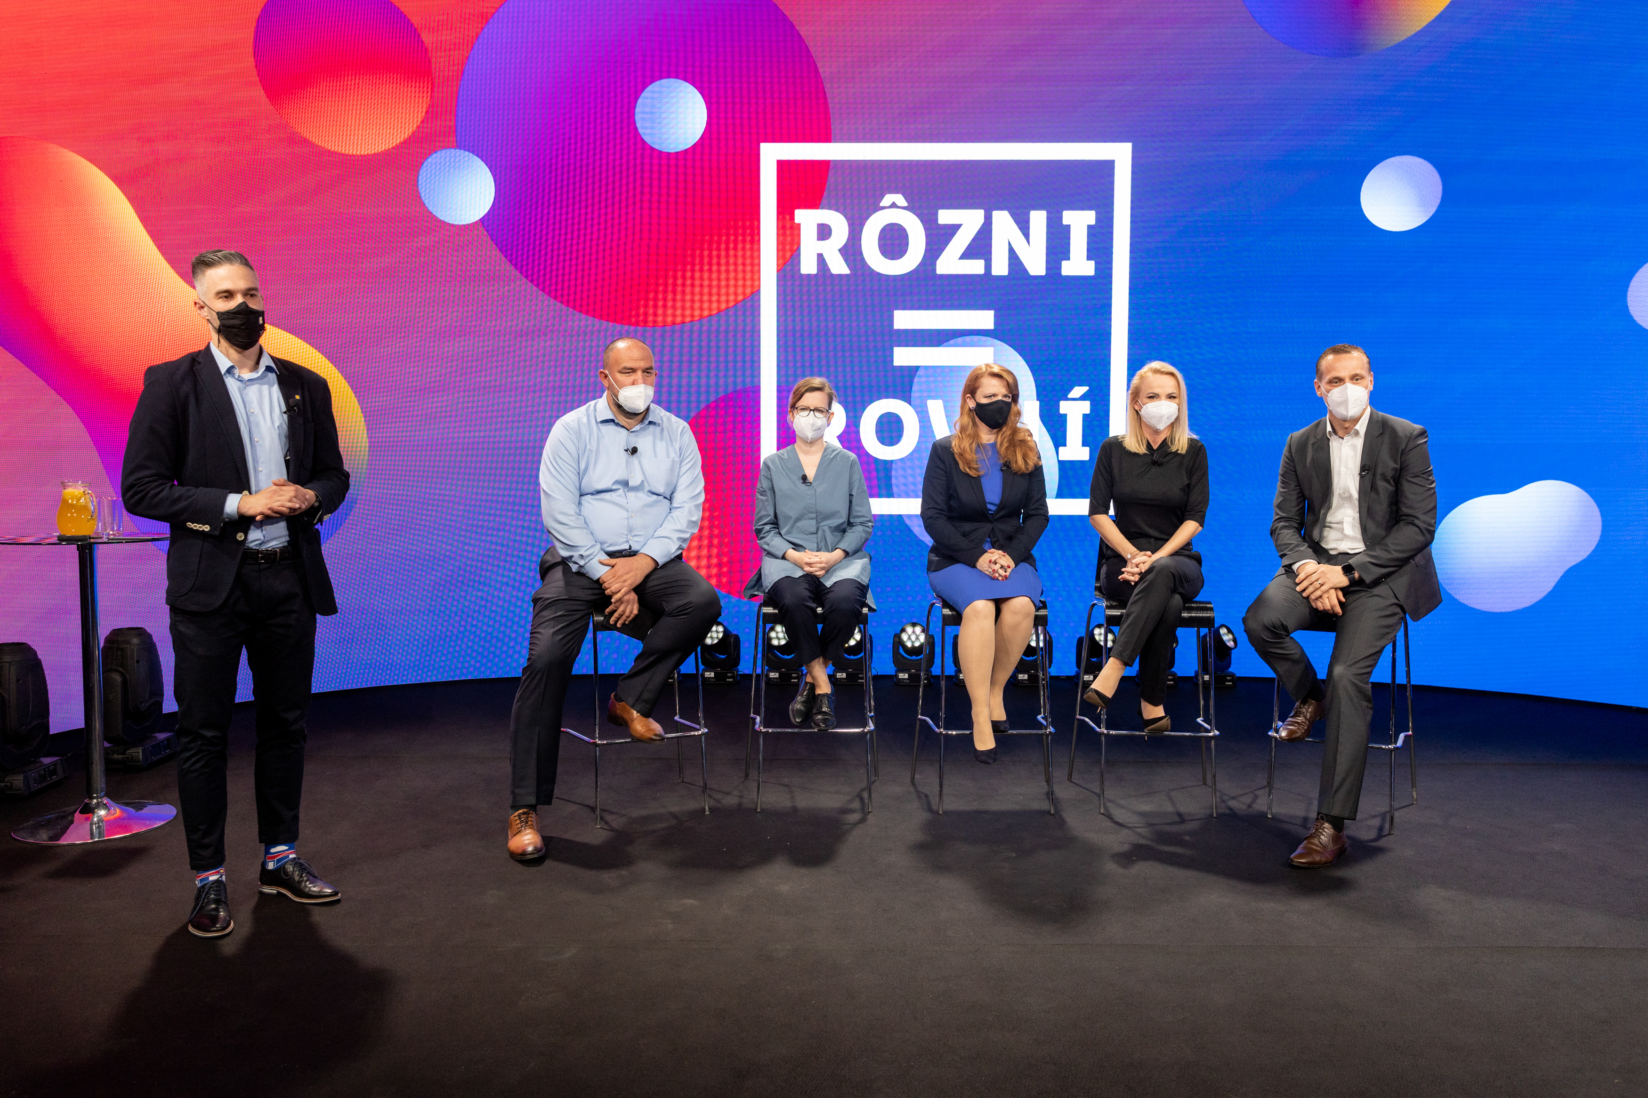
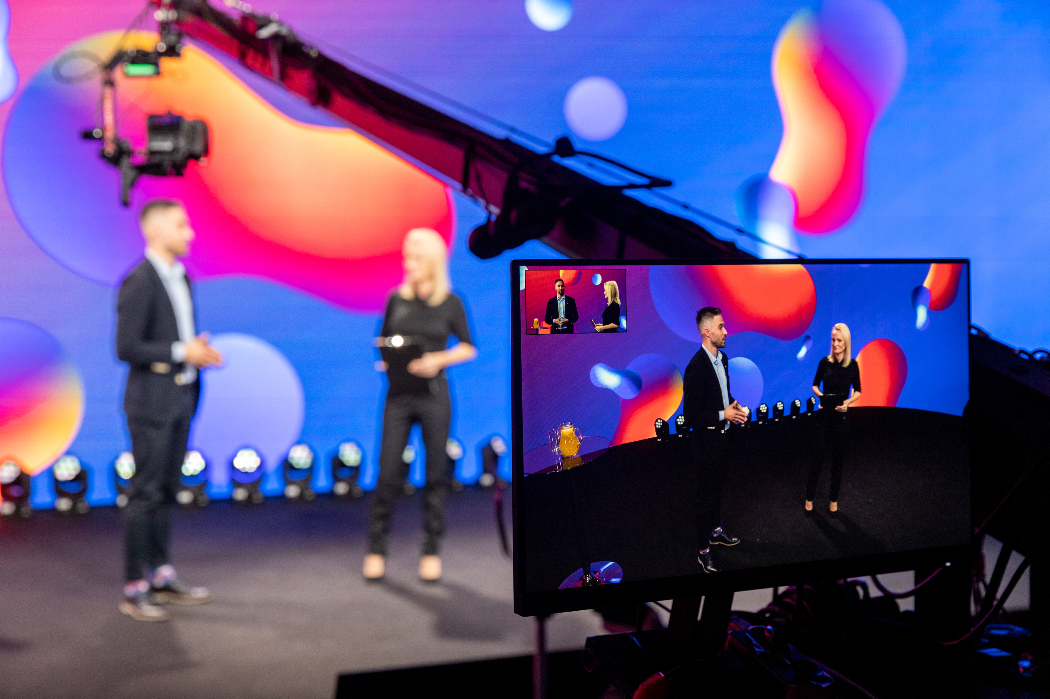
ATMOSFÉRA

Slide 8
DISKUSIA
SO STAKEHOLDERMI

Slide 9
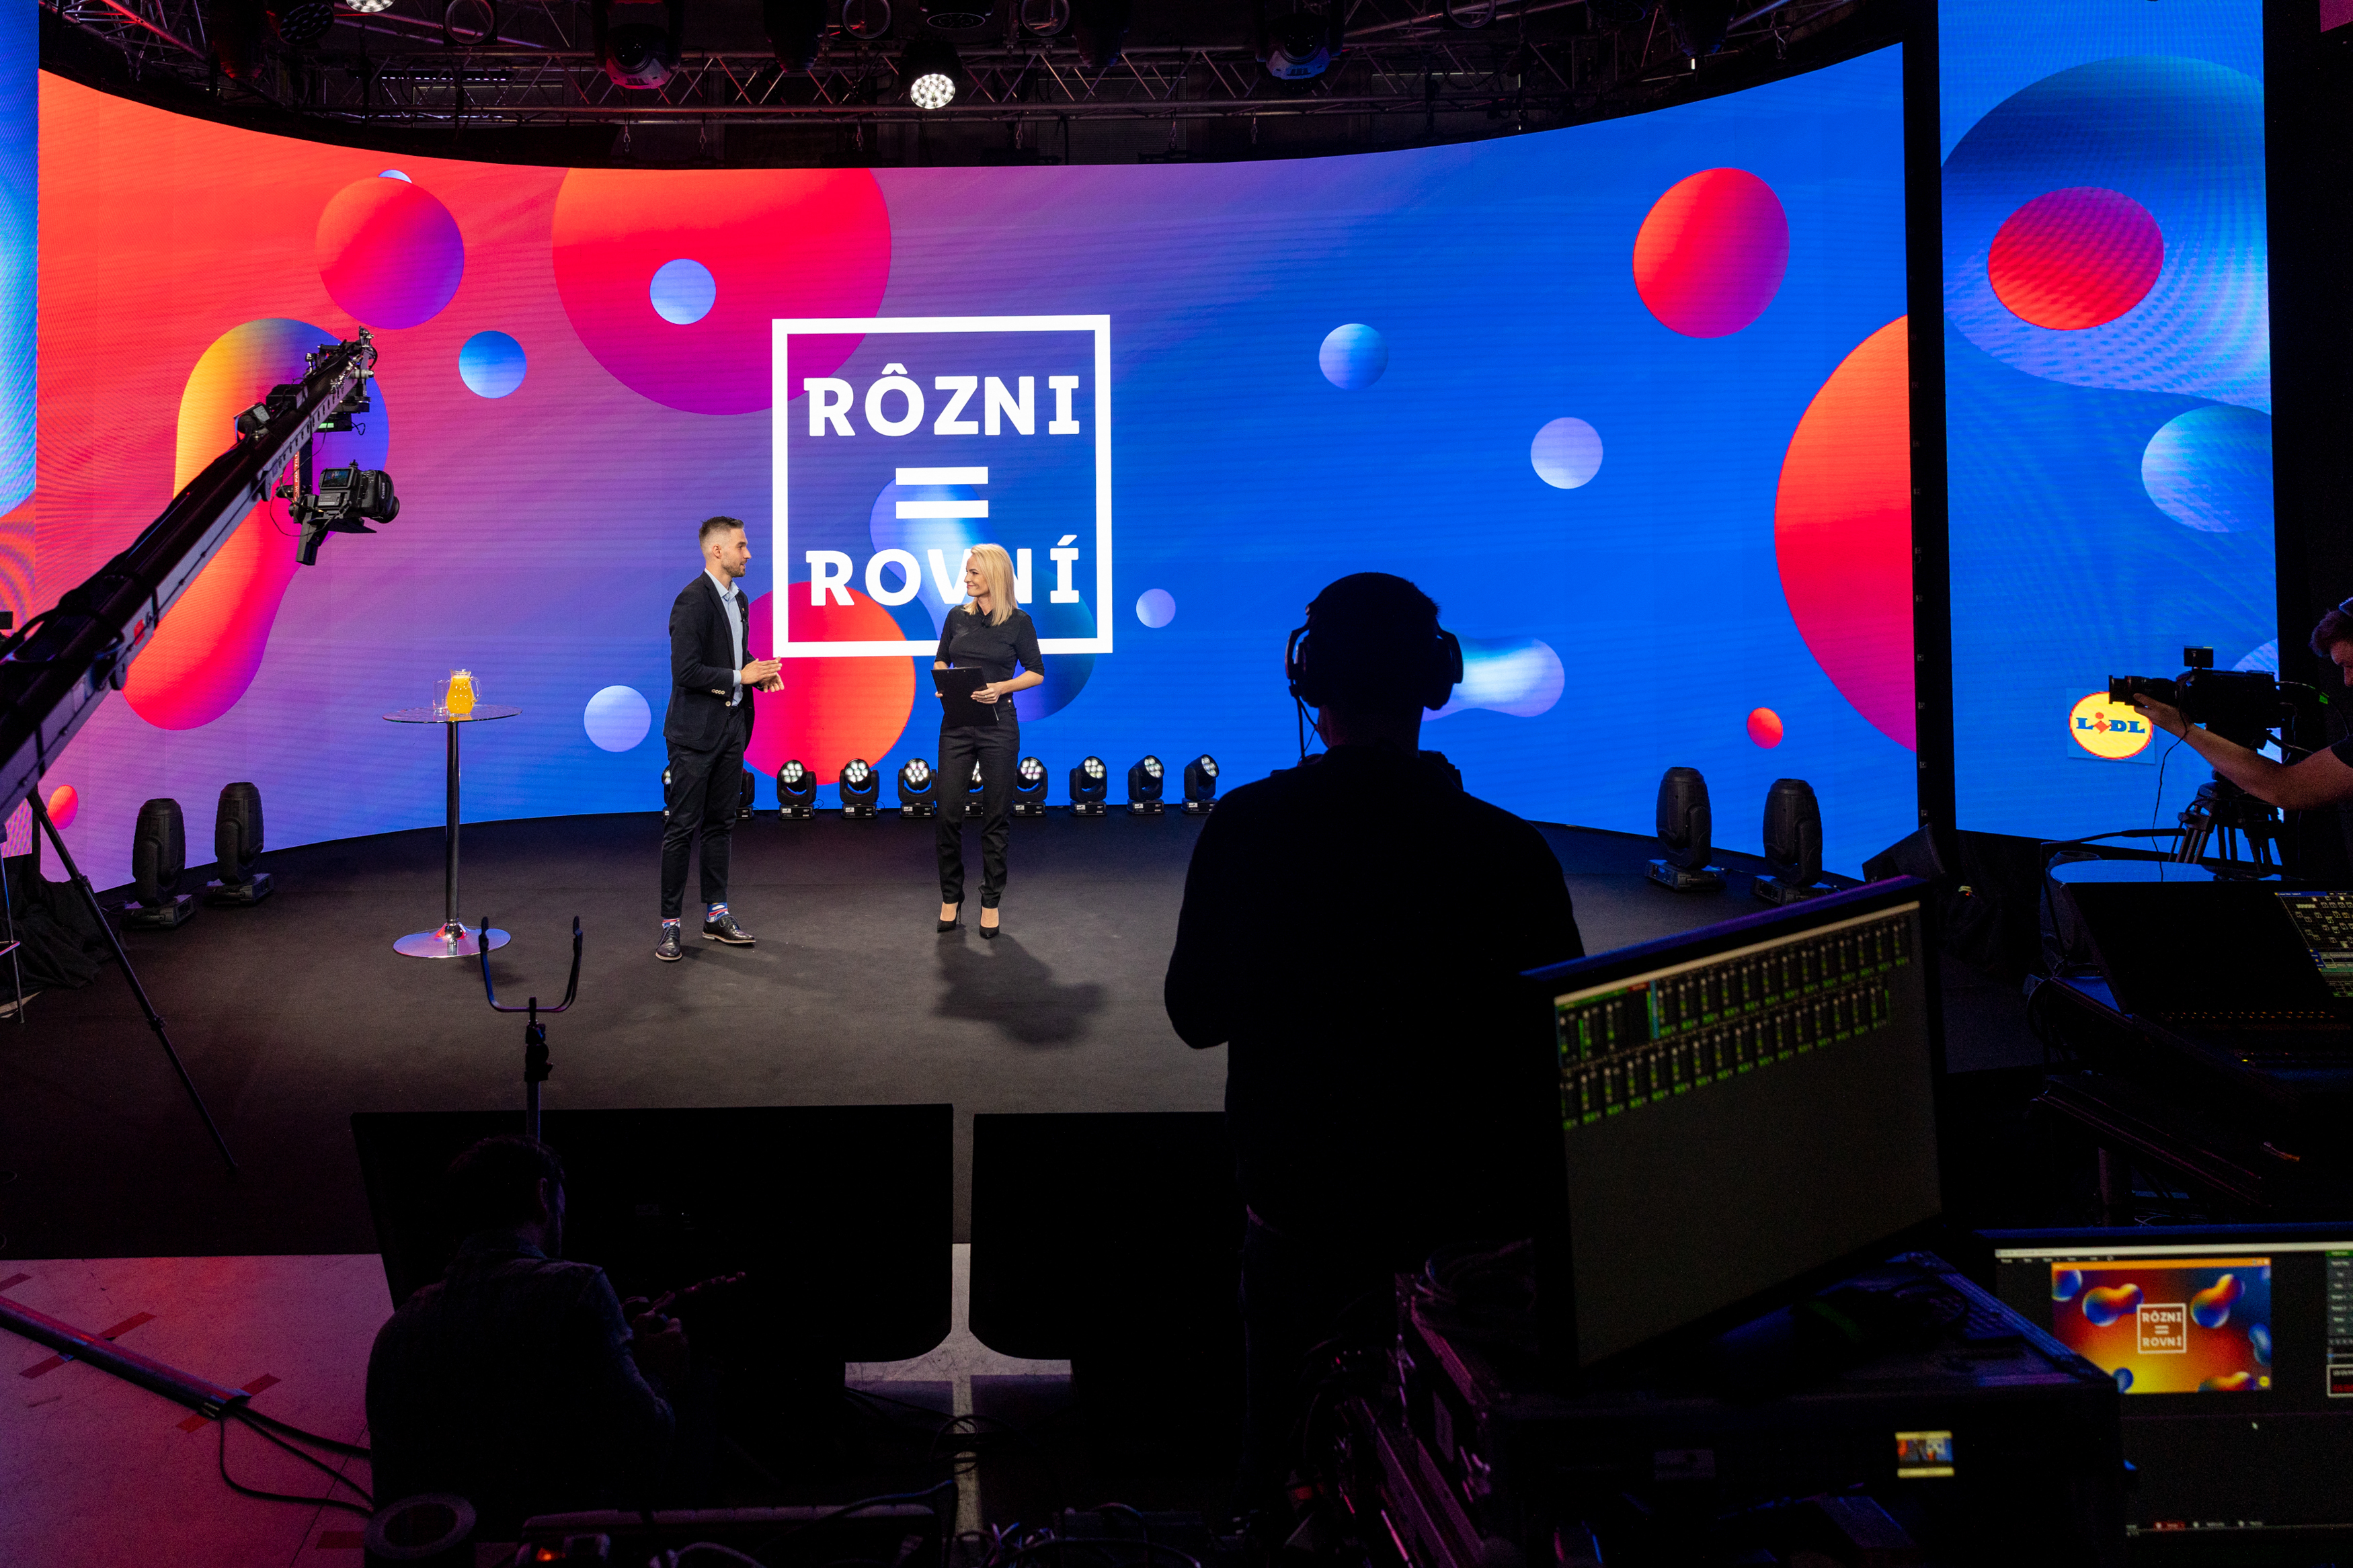
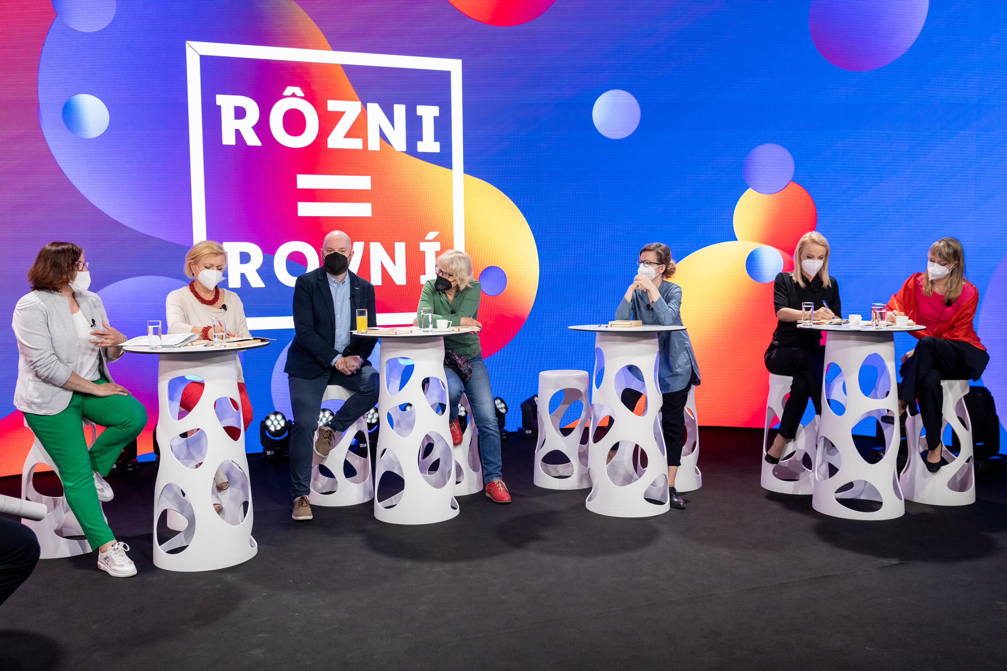
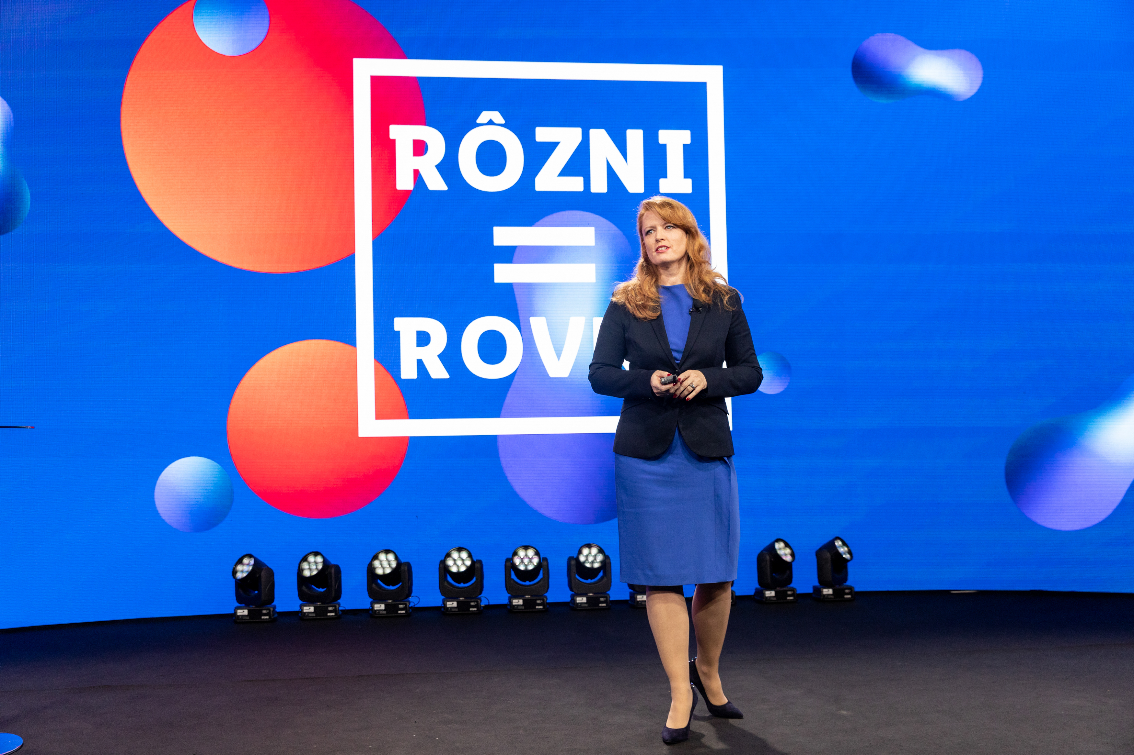
KĽÚČOVÍ ZÁSTUPCOVIA PRE TÉMU DIVERZITY

Slide 10
AMES ROOM

Slide 11
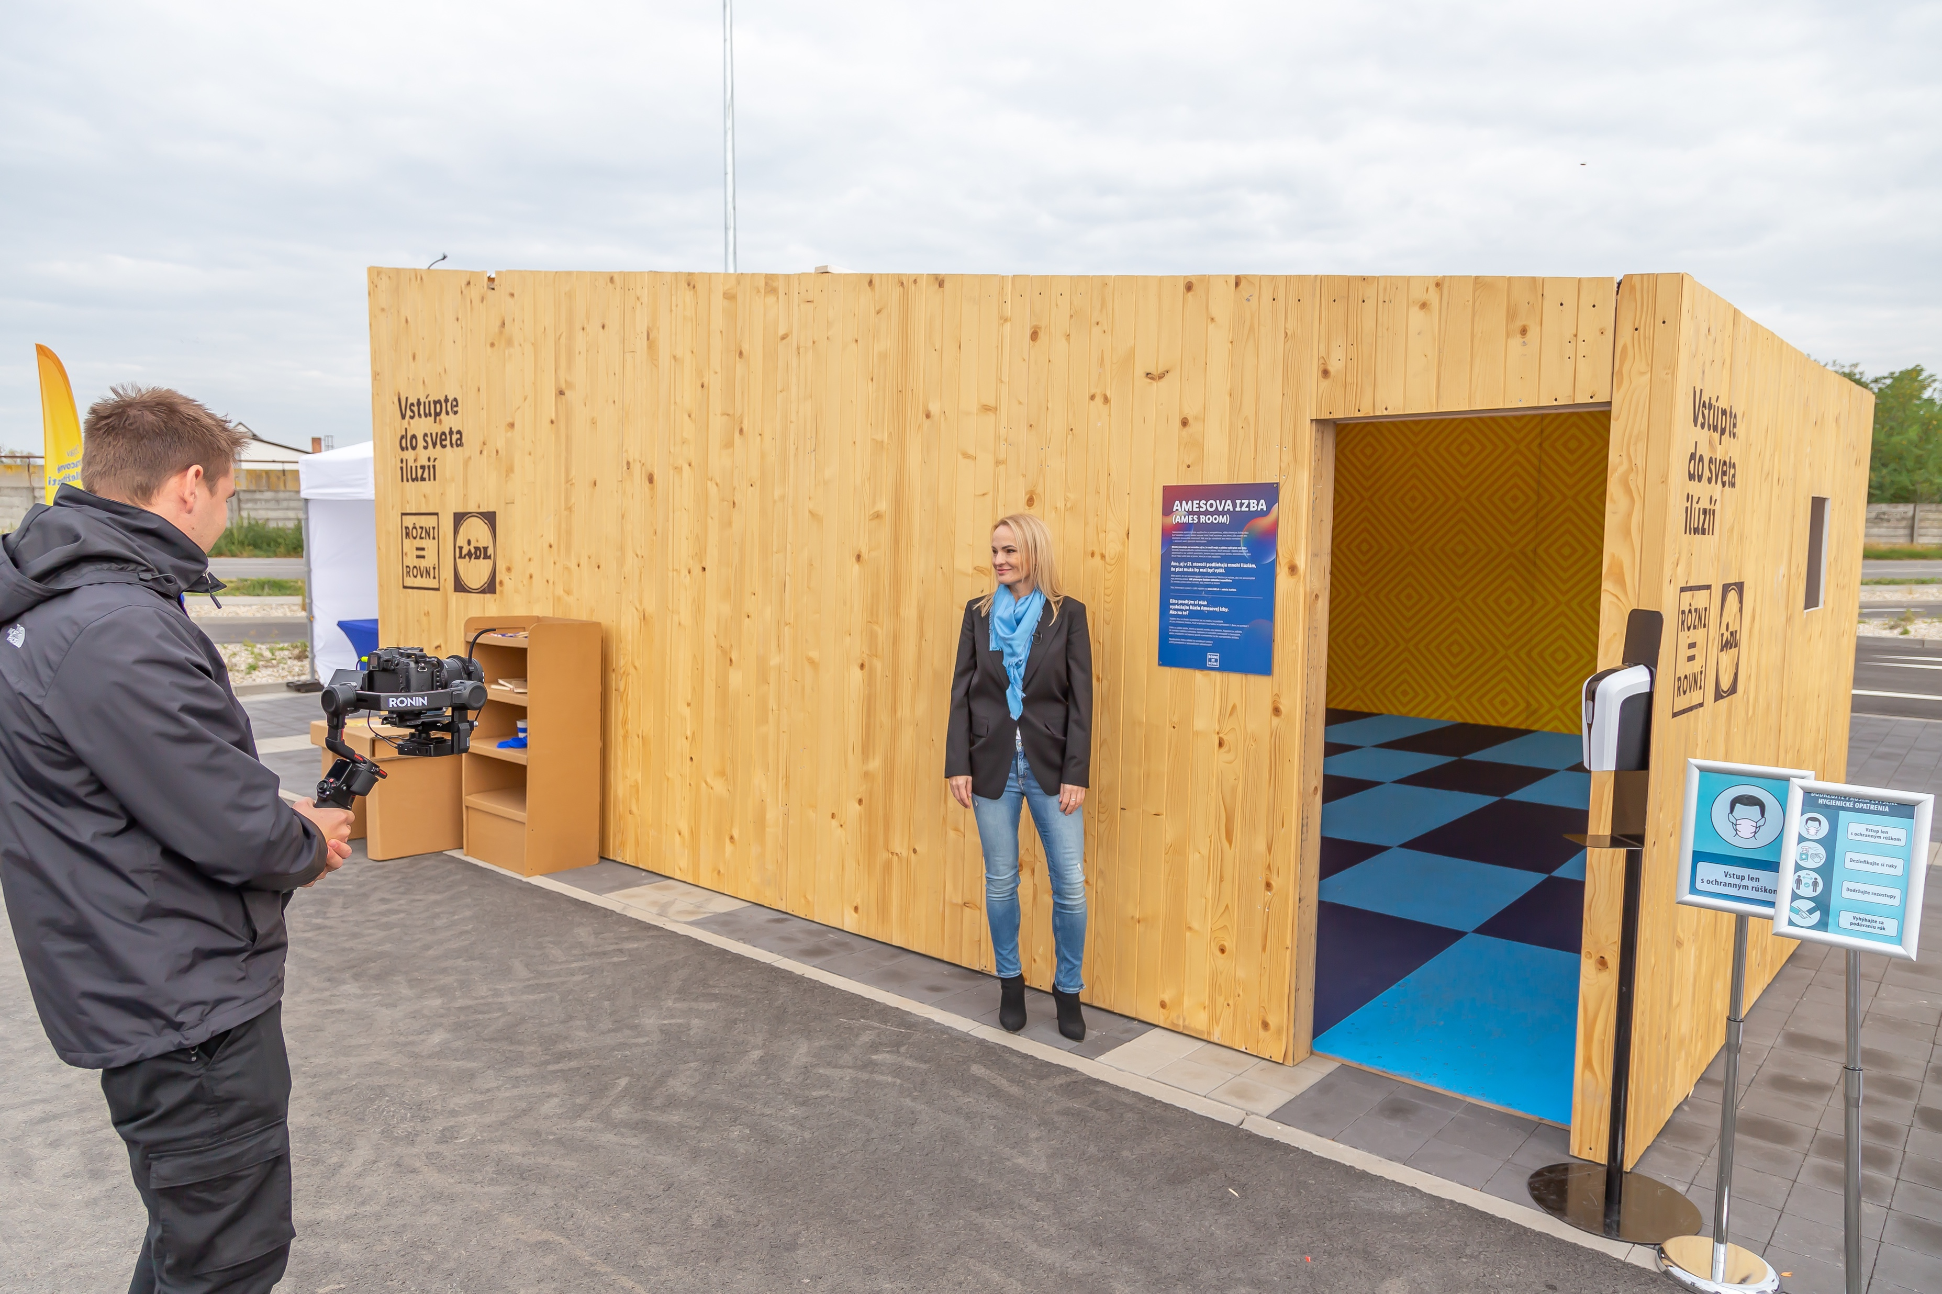
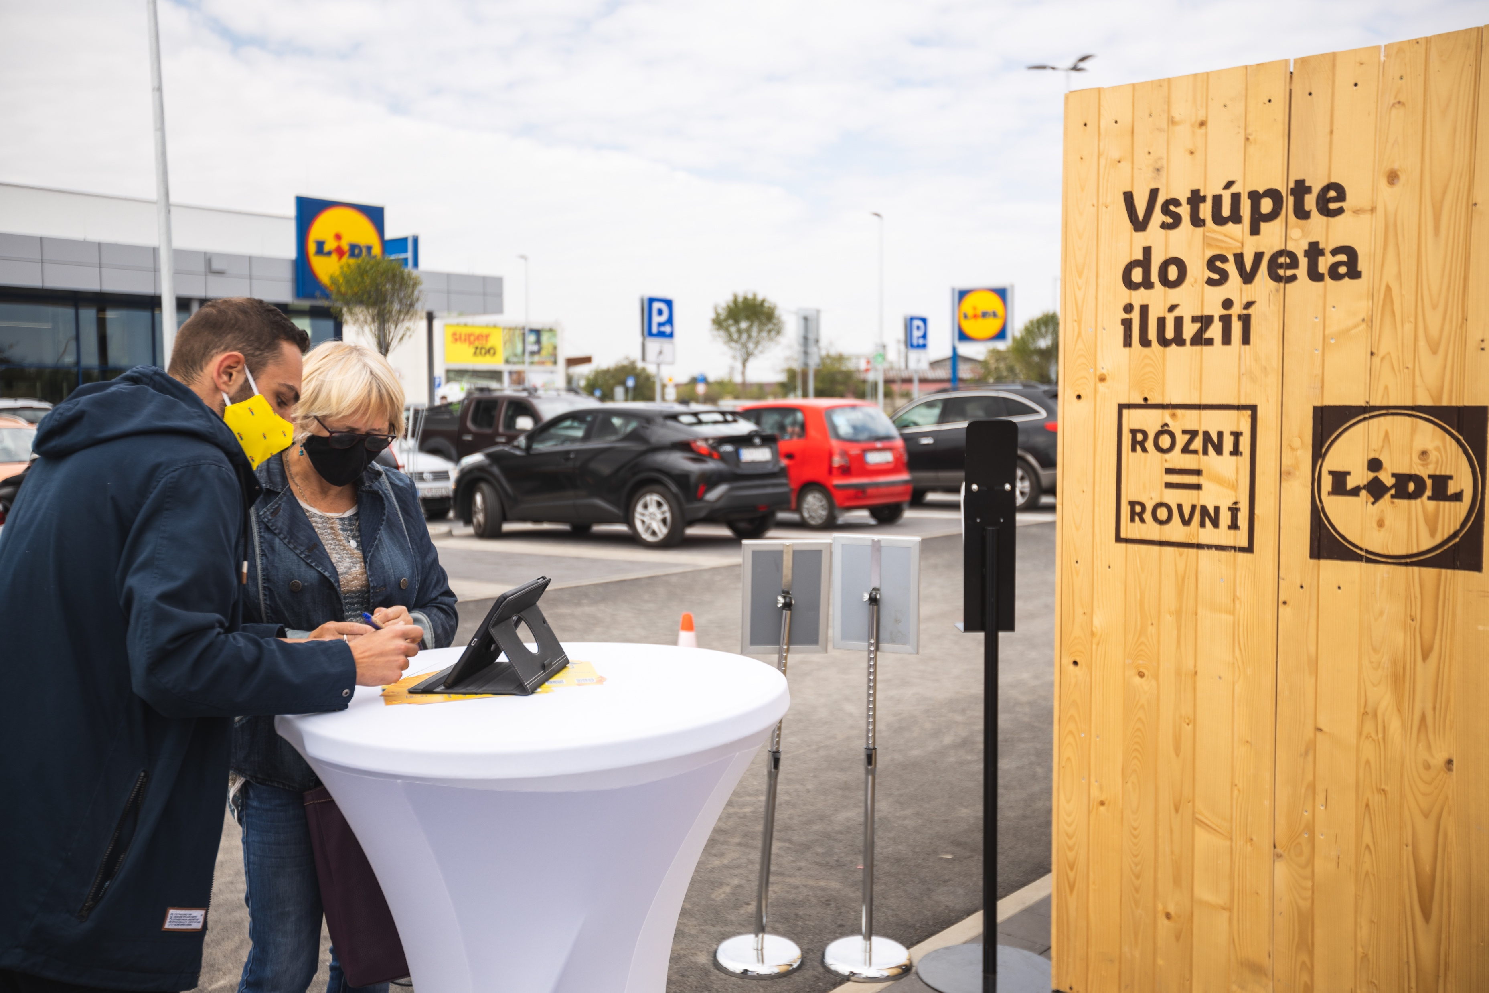
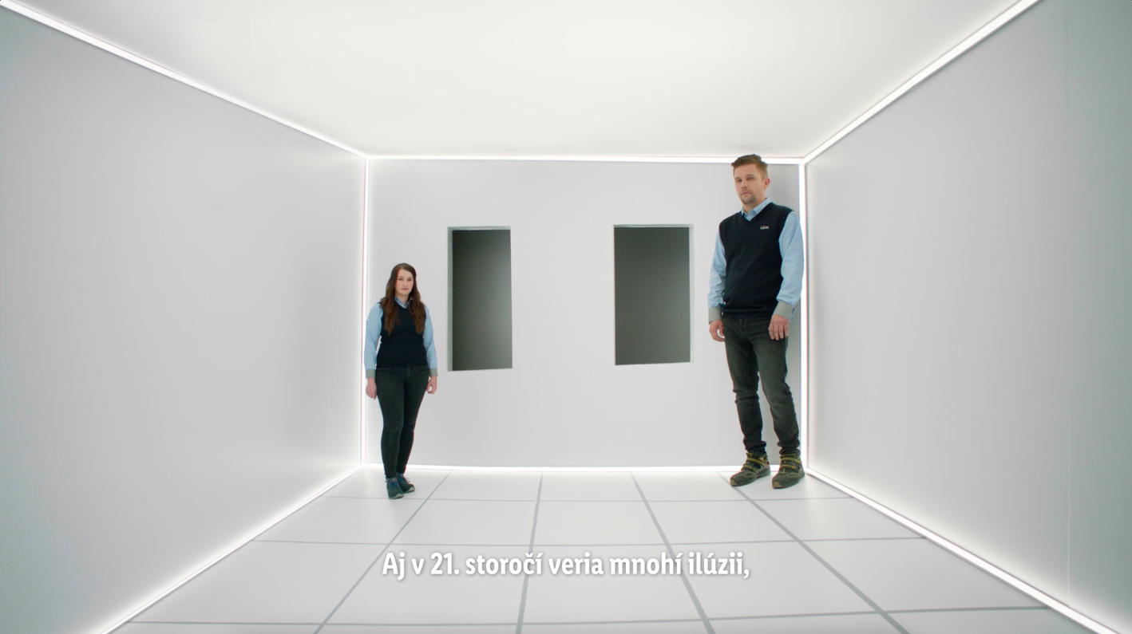
MIESTNOSŤ OPTICKEJ ILÚZIE

Slide 12
DEŇ PLATOVEJ ROVNOSTI

Slide 13
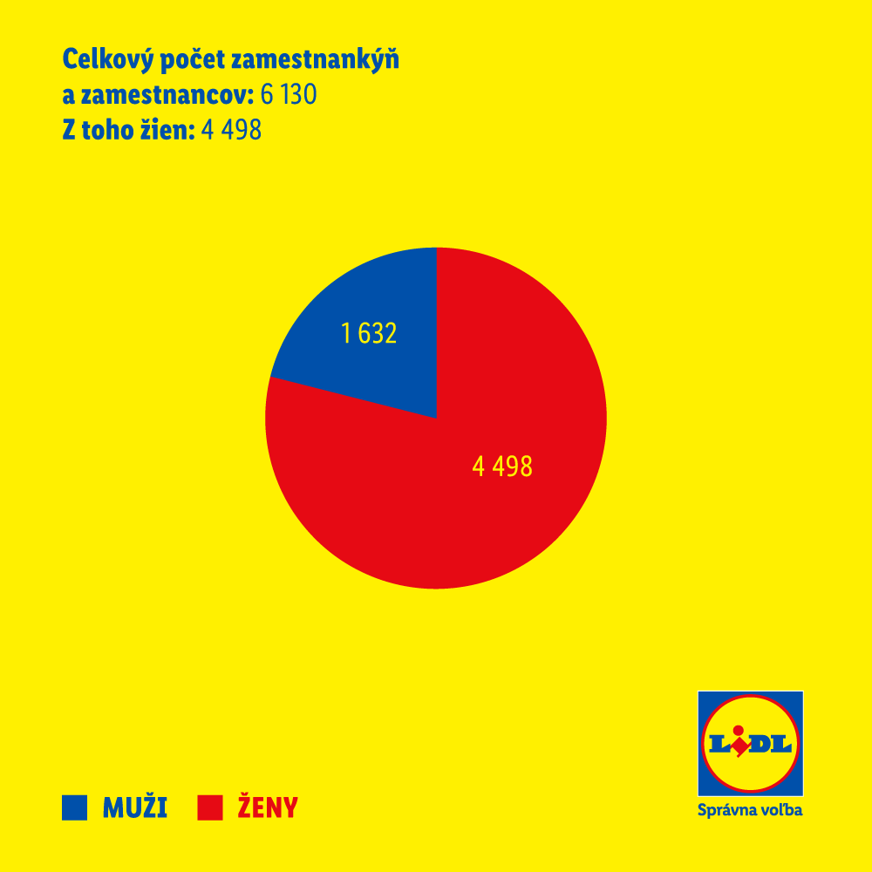
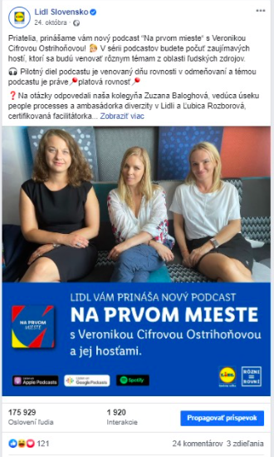
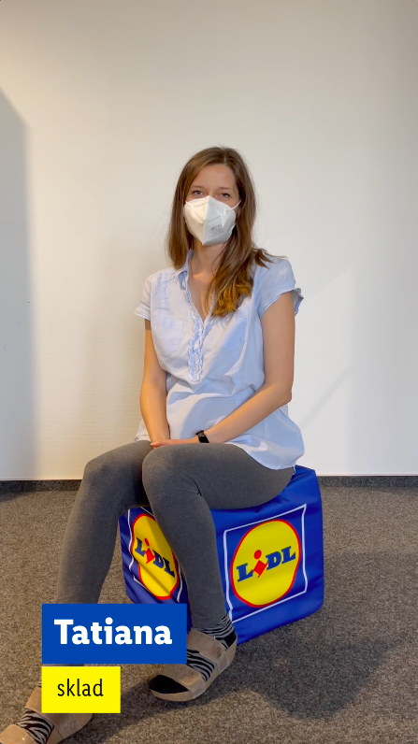
KONIEC ŽENSKÉHO ROKA & PODCAST

Slide 14
MONITORING

Slide 15
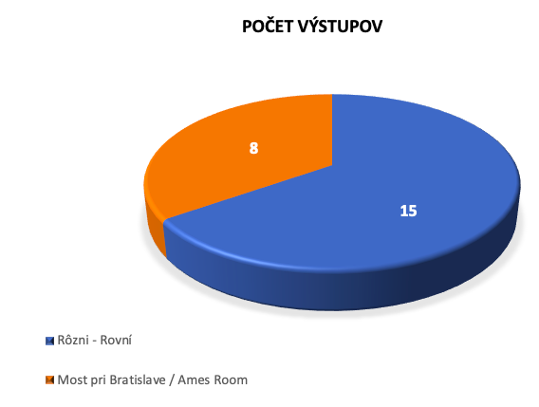
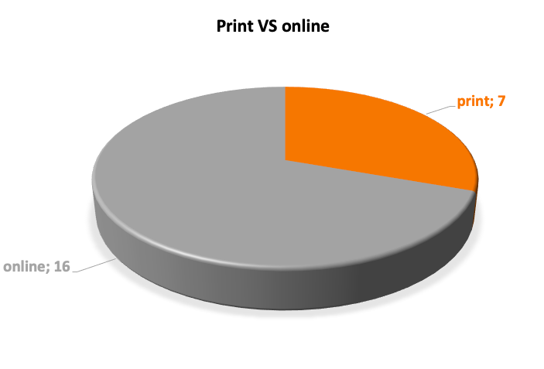
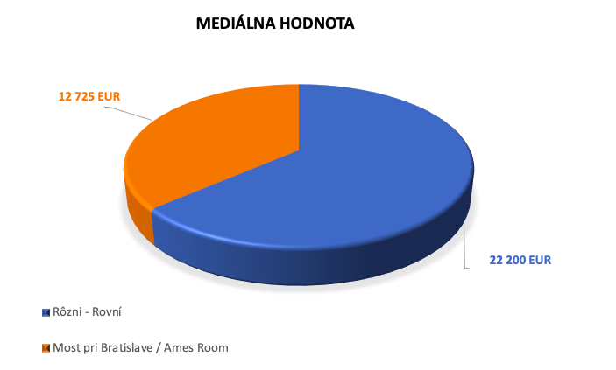
MONITORING RÔZNI=ROVNÍ
MONITORING AMES ROOM

Slide 16
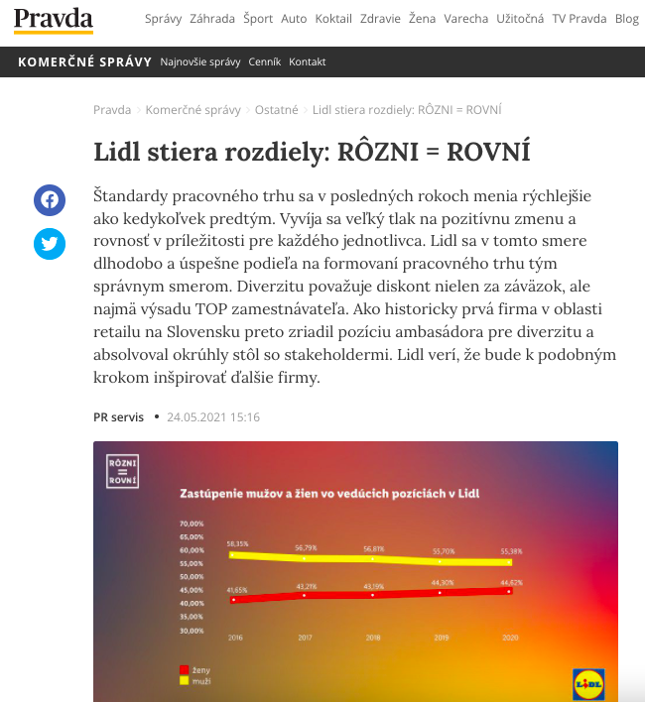
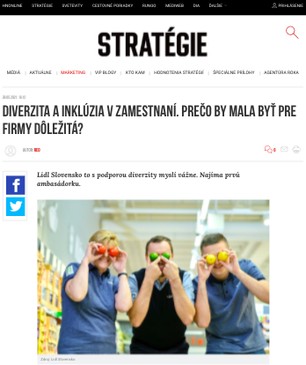
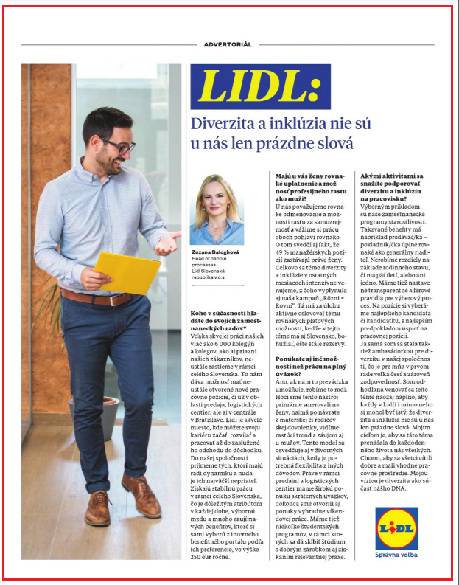
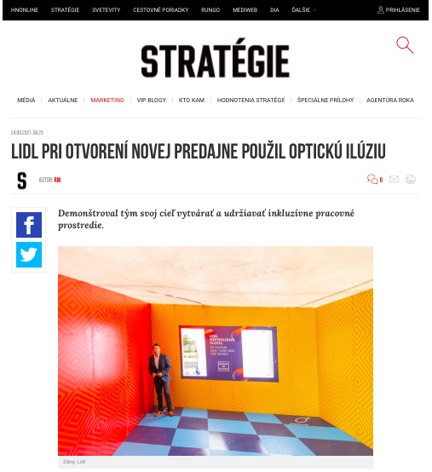
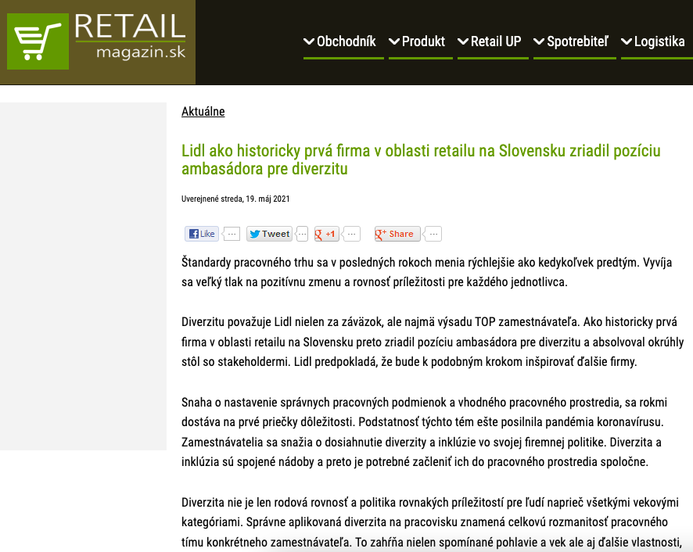
UKÁŽKY TOP VÝSTUPOV

